Slide 1
Web linking
Chapitre 5
restful webservices cookbook
Cyprien Quilici

Slide 2
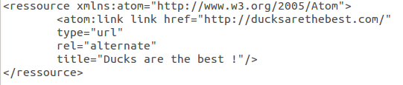
Liens en XML
Atom fourni un format pour la syndication de contenu (principal concurrent de RSS)

Slide 3
Liens en XML
Les champs à remplir sont :
  rel : type de lien
  href : lien vers la ressource
  title : nom lisible à afficher à l'écran
  type : type de la ressource
  hreflang : langue dans laquelle est la ressource
  length : taille de la ressource

Slide 4
L'importance du champs rel
Le champs rel définit :
  Quelle ressource est pointée par le lien
  Quel est le sens du lien
  Quelles actions on peut effectuer sur sa cible
  Quels sont les formats supportés pour les requêtes et réponse sur la ressource

Slide 5
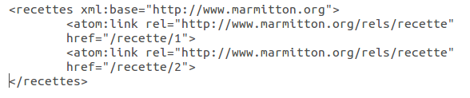
Les pratiques à éviter
Mettre une URL de base pour plusieurs liens

Slide 6
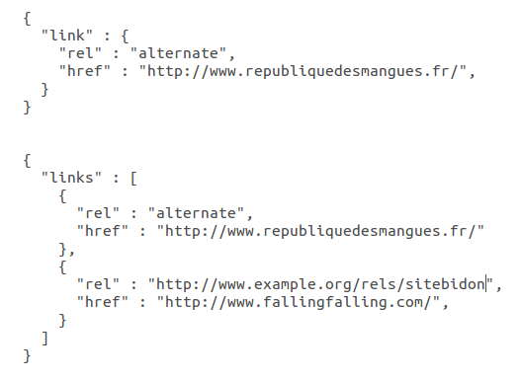
Liens en JSON
De la même façon, seul le format change

Slide 7
Liens dans les headers
Il est possible de mettre des liens dans les headers http:
  Le lien n'est pas dépendant d'un format
  Pas besoin de lire le corps du payload

Slide 8
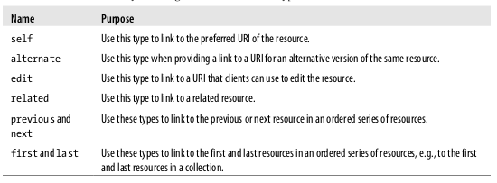
Les types de relations
Il en existe déjà des standards

Slide 9
Les types de relations
On peut en créer soi-même en :
  Créant une documentation HTML
  Donnant le lien vers cette documentation
  Si le type est créé pour un usage public en le déclarant
Exemple :

Slide 10
Les types de relations
La doc doit comprendre :
  Le but du type
  Les types de cibles et de sources liées
  Les méthodes http que l'on peut utiliser dessus
  Les types de media attendus
A retenir :
  Les relations standard ne sont pas sensibles à la casse
  Les relations privées le sont
  => Toujours utiliser des minuscules simplifie la vie

Slide 11
Des liens pour gérer le fil d'une application
Méthode | URL | But
POST | http://www.example.org/achat | Créer un client
POST | http://www.example.org/achat/{id}/articles | Choisir des articles
POST | http://www.example.org/achat/{id}/valider | Valider le panier
POST | http://www.example.org/achat/{id}/payer | Payer la commande
POST | http://www.example.org/achat/{id}/quitter | Ne pas payer

Slide 12
Des liens pour gérer le fil d'une application
Problèmes :
  Le client doit savoir les règles de changement de page
  Un client malveillant peut faire planter le processus
Une solution :
  Créer des liens qui n'apparaissent que quand les conditions sont remplies

Slide 13
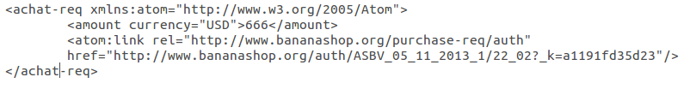
Les liens éphémères
Problème : comment faire des liens expirant ?
Solution : un lien fournissant une relation qui indique la date de « péremption » du lien et ce qu'il faut faire s'il a expiré

Slide 14
Gabarits d'URL
Permettent au client d'ajouter de l'information dans l'URL

Slide 15

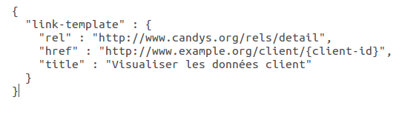
Gabarits d'URL
Leur forme en XML et JSON

Slide 16
Utilisation des liens par le client
Le client enregistre l'état des données et affiche les liens auxquels il a droit
Si l'utilisateur se déconnecte puis se reconnecte, le client doit afficher les bons liens

Slide 17
Merci de votre attention
Si vous avez des questions, n'hésitez pas
à les poser !

